Slide 1
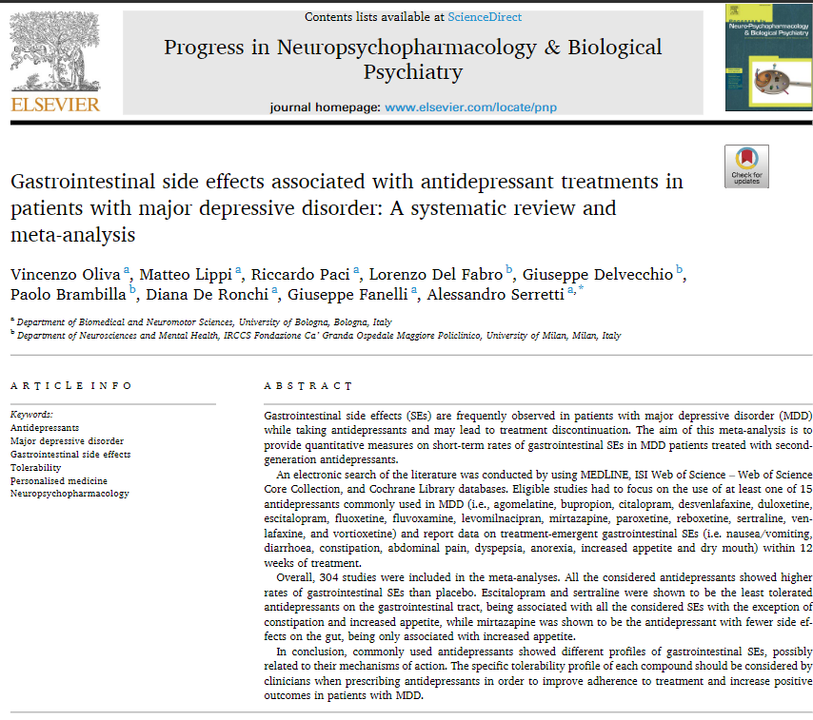
Antidepressants_GI side effects
V. Olica et al., Prog in Neuropsycholpharmacology & Biological Psychiary 109(2021) 110226
Notes:
항우울제 성분별

Slide 2
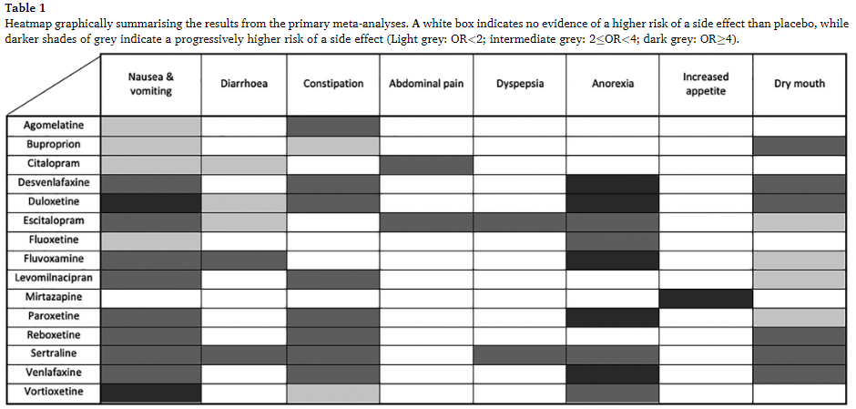
Antidepressants_GI side effects
V. Olica et al., Prog in Neuropsycholpharmacology & Biological Psychiary 109(2021) 110226
Notes:
항우울제 성분별 GI side effect
Nausea & Vomiting 이 가장 많으며, 다음으로는 constipation, anorexia 등이 빈번이 발생함 ➔ 모티리톤은 기능성 변비 증상 개선 효과도 동시에 보이는 소화불량 치료제이다.

Slide 3
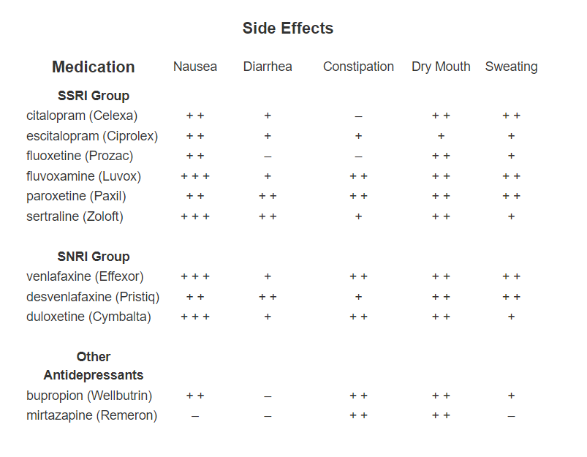
항우울제 Side Effects

Slide 4
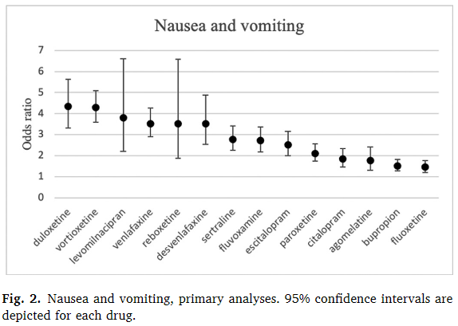
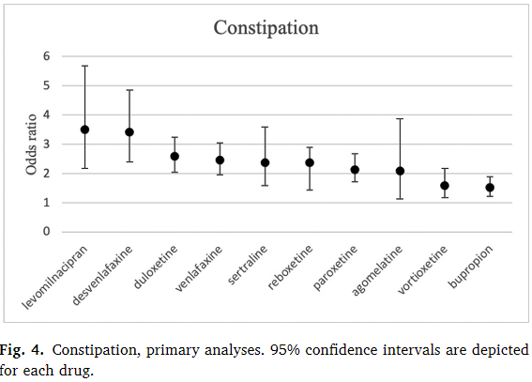
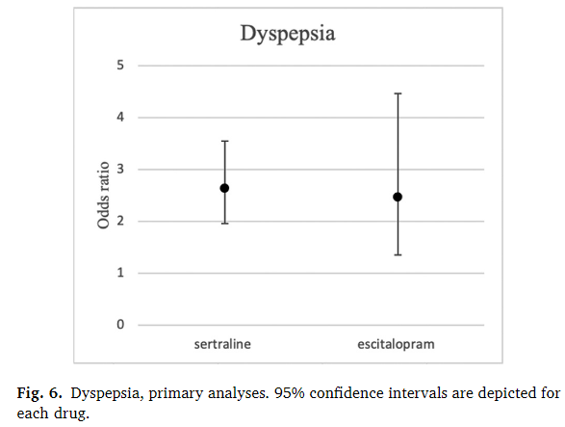
Antidepressants_GI side effects
V. Olica et al., Prog in Neuropsycholpharmacology & Biological Psychiary 109(2021) 110226
Notes:
모티리톤은 이중에서 dyspepsia, constipation에 모두 임상을 통하여 개선 효과를 입증한 소화불량증 치료제입니다.

Slide 5
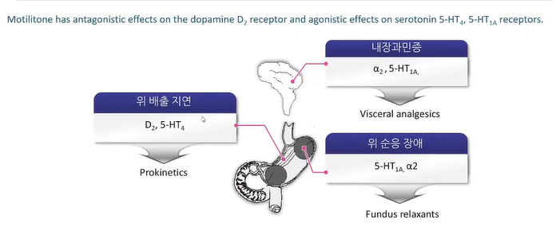
Motilitone : Prokinetics
Motilitone : A New Multi-Acting Drug for the Treatment of Functional Dyspepsia
YS Kwon et al. biomolecules & therapeutics (2013)
Notes:
모티리톤은 Multi-Acting Drug로써 D2

Slide 6
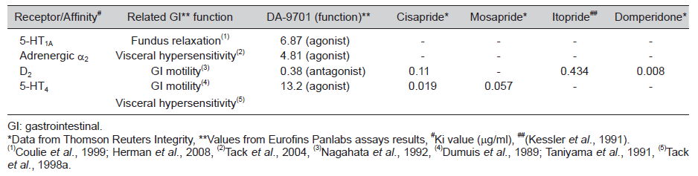
Receptor affinities
모티리톤
Notes:
모티리톤은 다양한 기전을 가진 약물입니다. Dopamine antagonist, 5-Hydroxytryptamine₄ agonist로 작용하여 소장 궤양에서 항염증 작용을 기대해 볼 수 있고, 중주신경계에서 도파민 신경계를 저해하는 작용이 없어 파킨슨병 환자에게 나타나는 위배출 지연의 치료에도 안전하게 사용할 수 있을 것으로 기대할 수 있습니다. 돔페리돈이나 일부 prokinetics가 가지는 QT 연장으로 인해 ICU나 수술 후 환자에게 나타나는 위장 운동 저해 치료제 선택이 어려울 수 있습니다. 모티리톤의 비임상연구에서의 안전성 및 효능은 추후 임상을 통해 더 확실하게 밝혀질 것으로 기대하며, 다양한 환자에게 안전하게 사용될 수 있기를 기대해 봅니다.

Slide 7
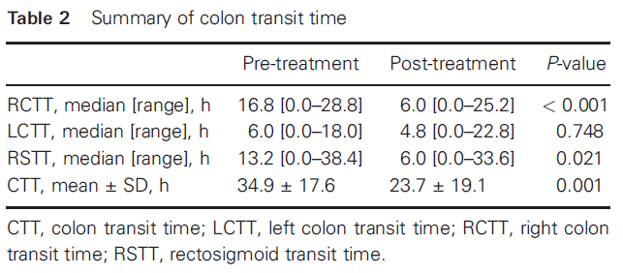
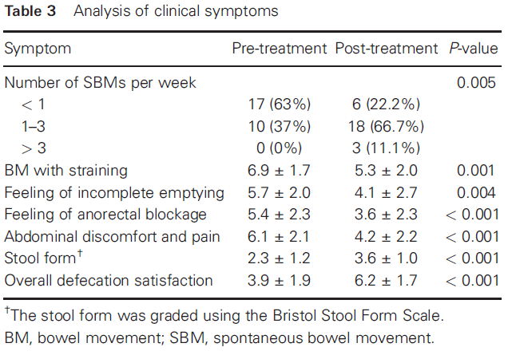
Motilitone in Constipation
Results
<Analysis of CTT (colon transit time) and clinical symptoms>
- The CTT measured by abdominal X-ray was 34.9 ± 17.6 h before treatment, which significantly decreased to 23.7 ± 19.1 h at the end of treatment (P = 0.001).
- After treatment, all subjective symptoms significantly improved compared with before treatment
⇒ Motilitone accelerates colonic transit and safely improves symptoms in patients with functional constipation.
Kim SY, et al. Journal of Gastroenterology and Hepatology 32 (2017) 1943–1948

Slide 8

Motilitone : BBB Safety
고용량 투여 후에도 뇌조직의 노출 정도가 매우 낮음
DA-9701 components having dopamine D2 receptor antagonizing activity,
tetrahydropalmatine (THP) and tetrahydroberberine (THB)
328mg/kg, 30min | small intestine | stomach | brain
THP | 15,700 | 6,020 | 376
THB | 8,990 | 5,290 | 36.3
Jung, Ji Won, et al. Biological and Pharmaceutical Bulletin 38.2 (2015): 285-291

Slide 9
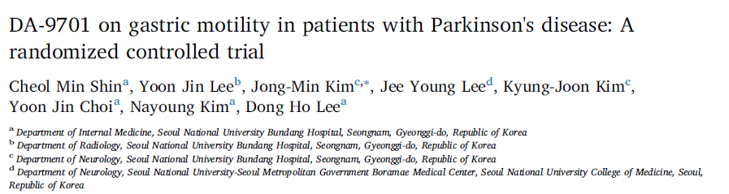
Motilitone in Parkinsonism
시험제목 | 파킨슨병 환자에서 DA-9701의 위장 기능 개선 및 안전성 연구 : 무작위 배정, 이중 눈가림, 비교약 대조 연구
시험 대상 | 파킨슨병 환자 40명
투여군 및 기간 | 모티리톤(n=20)과 대조군(Domperidone, n=20) 비교임상. 4주간 1회 1정, 1일 3회 경구 투여
평가방법 | - MRI를 이용한 위 배출, 위 순응도 평가 - 추체외로 증상 (extrapyramidal symtpom) 등의 부작용 차이 확인 - 약물투여 전 후 파킨슨 증상의 변화 (UDPRS Ⅲ) - 혈중 Levodopa 양 증가 정도
Shin CM et al., Parkinsonism Relat Disord, 2018, 54;84-89

Slide 10
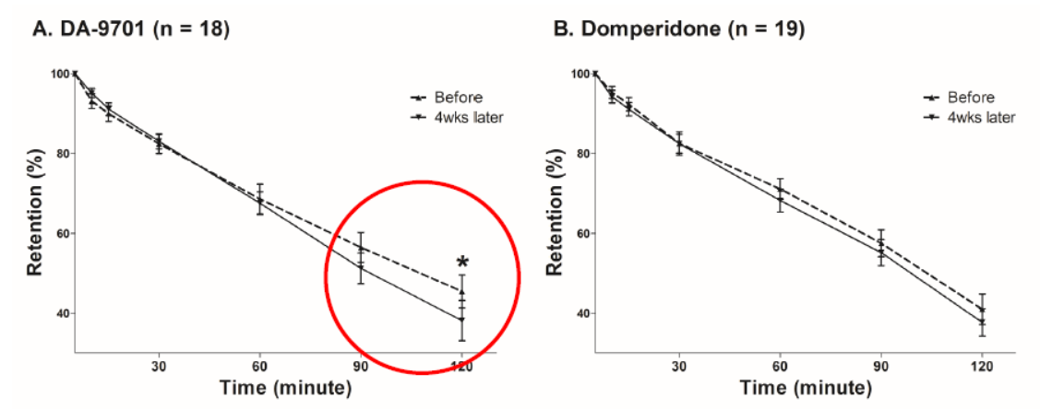
Motilitone in Parkinsonism
Gastric Emptying before and after the treatment
- Significant difference in 2-hr GER was observed in DA-9701 group only
- 2-hr GER; 54.5% and 61.8%, before and after treatment, respectively
⇒ DA-9701 can be used for the patients with PD to enhance gastric motility without aggravating PD symptoms.
GER; Gastric emptying rate
Shin CM et al., Parkinsonism Relat Disord, 2018, 54;84-89
Notes:
모티리톤은 돔페리돈에 비해 파킨슨병 환자 치료에서의 장 운동기능 개선 효과 및 안전성을 입증한 약물입니다.

Slide 11
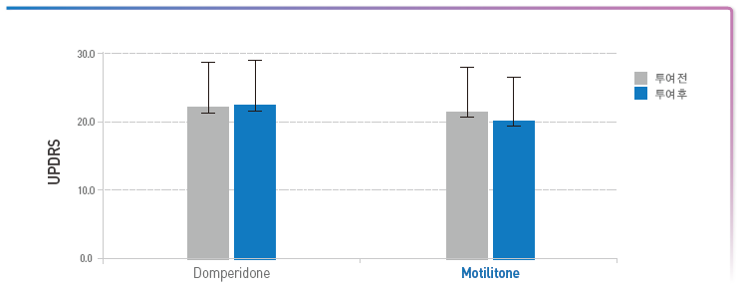
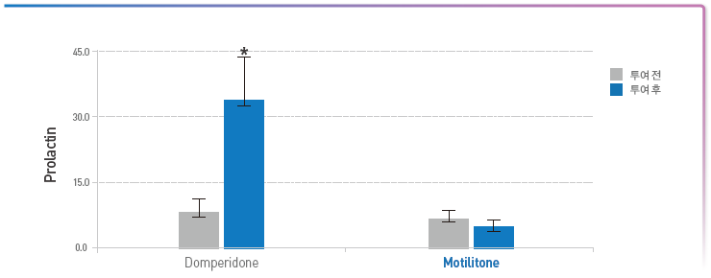
Motilitone in Parkinsonism
모티리톤 투여 후 파킨슨병 환자의 추체외로 증상악화가 발견되지 않았습니다.
모티리톤 투여 후 파킨슨병 환자의 혈중 프로락틴 수치 변화가 없었습니다.
Shin CM et al., Parkinsonism Relat Disord, 2018, 54;84-89
Notes:
모티리톤은 중추신경계의 도파민에 대해 거의 작용하지 않는 약제로서 투여 후 파킨슨병 환자의 추체외로 증상이 악화되지 않았습니다.(추체외로 extrapyramidal track: 기저핵의 손상으로 일어나는 운동장애)
그리고 혈중 프로락틴 수치 또한 상한기준치 이하로 확인되어 유즙 분비 가능성이 매우 낮은 안전한 약물로 확인되었습니다.

